Slide 1

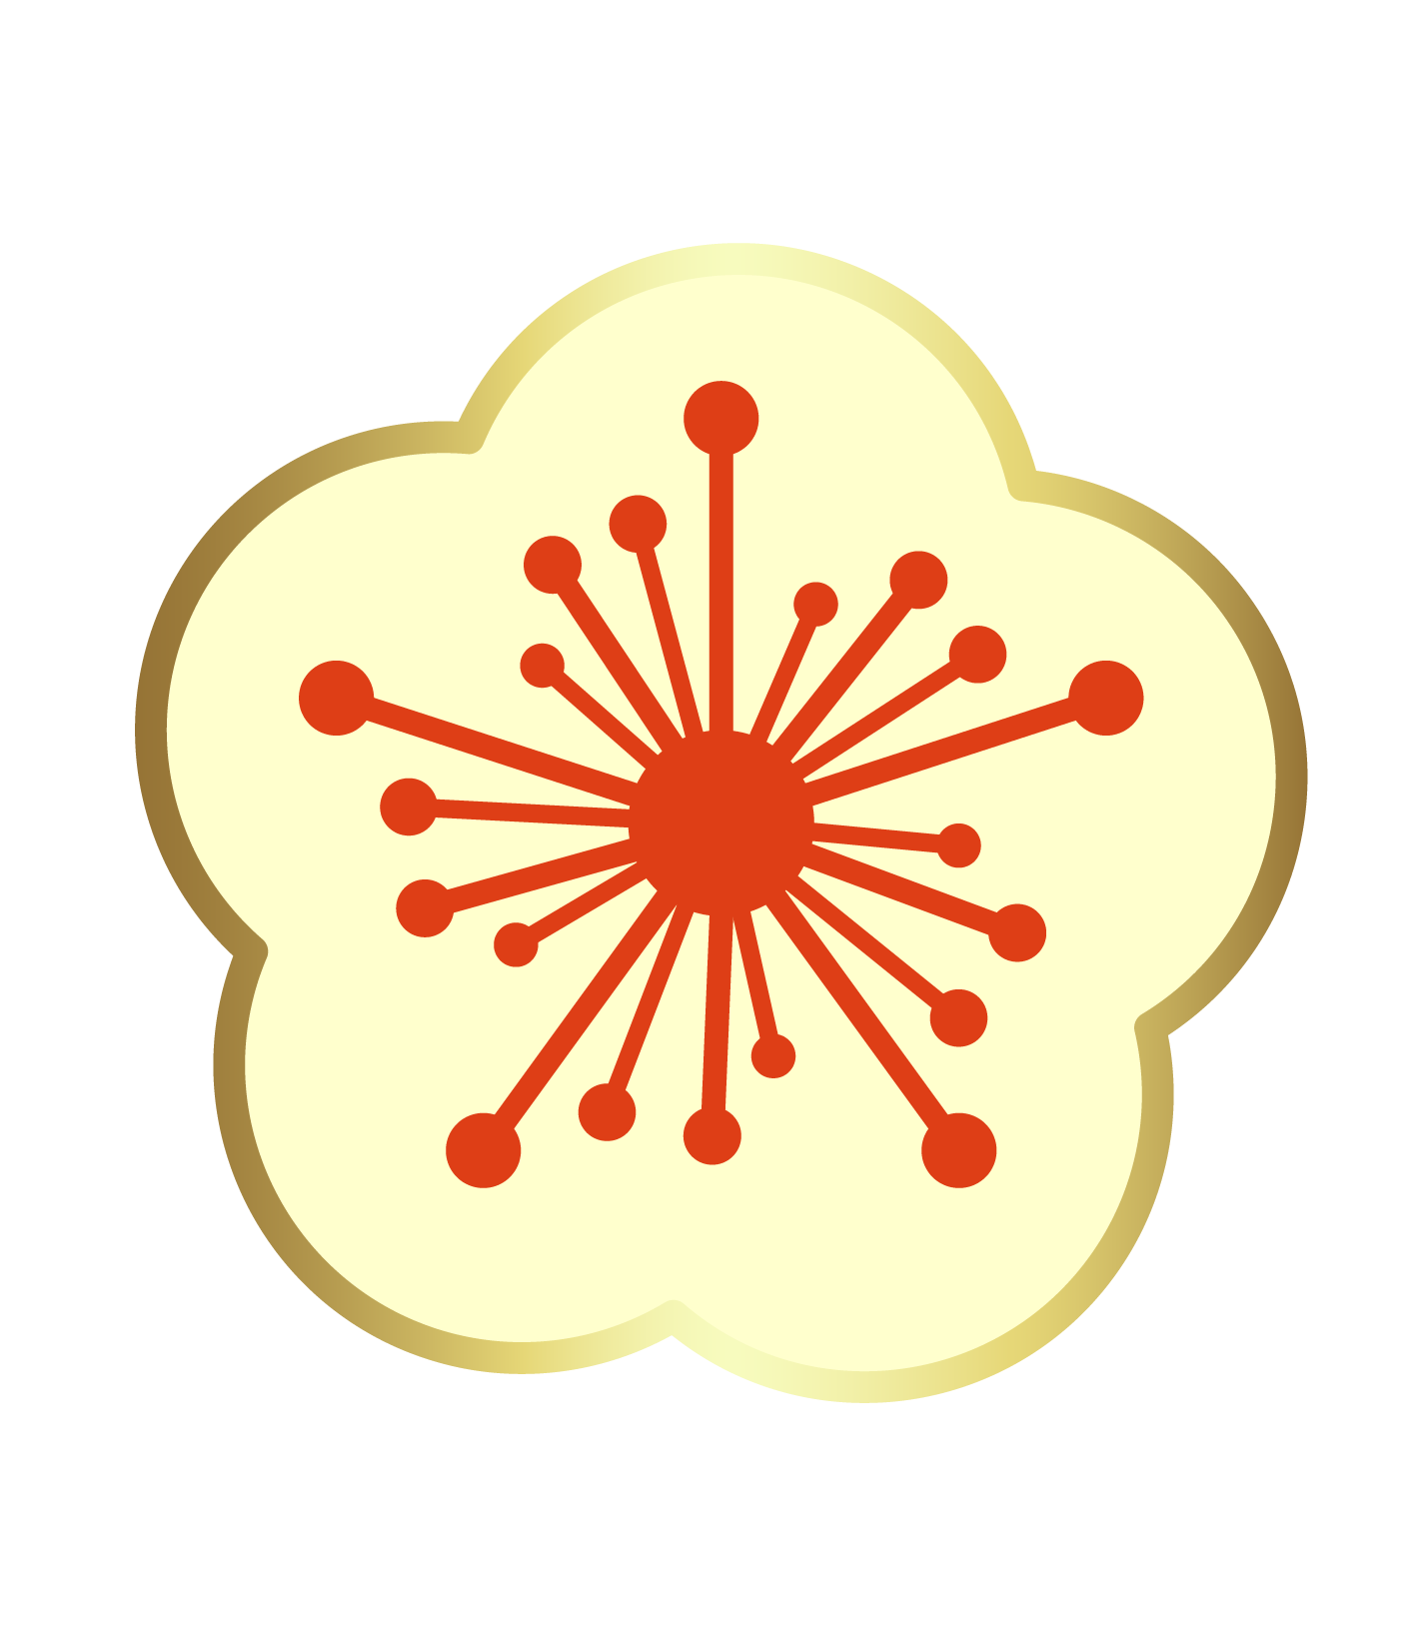


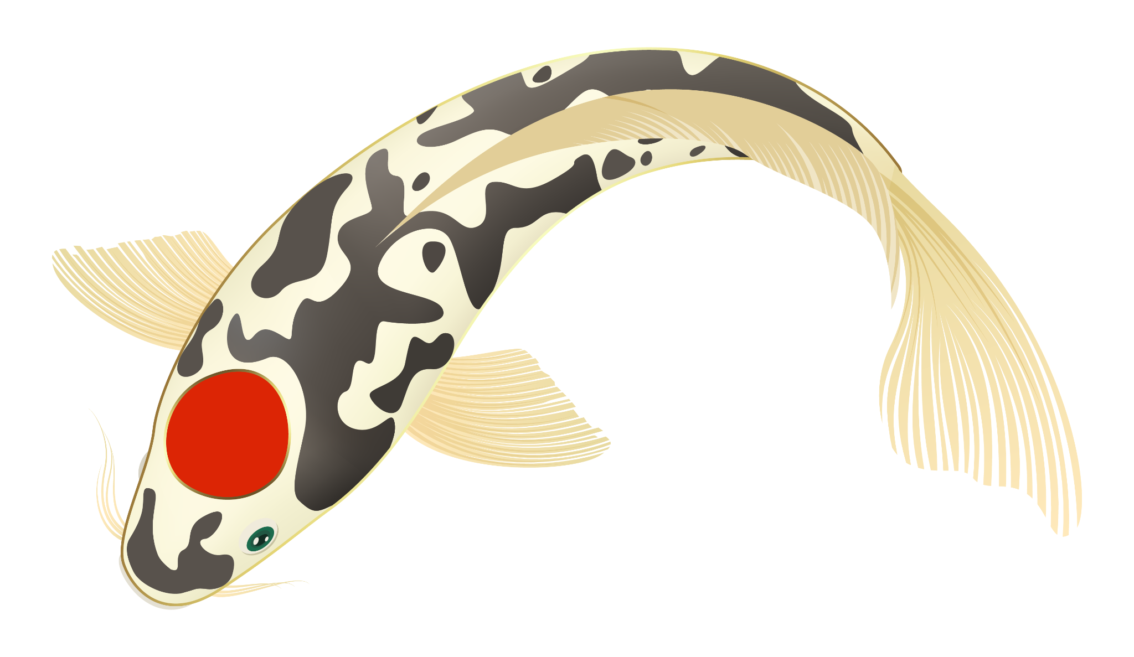

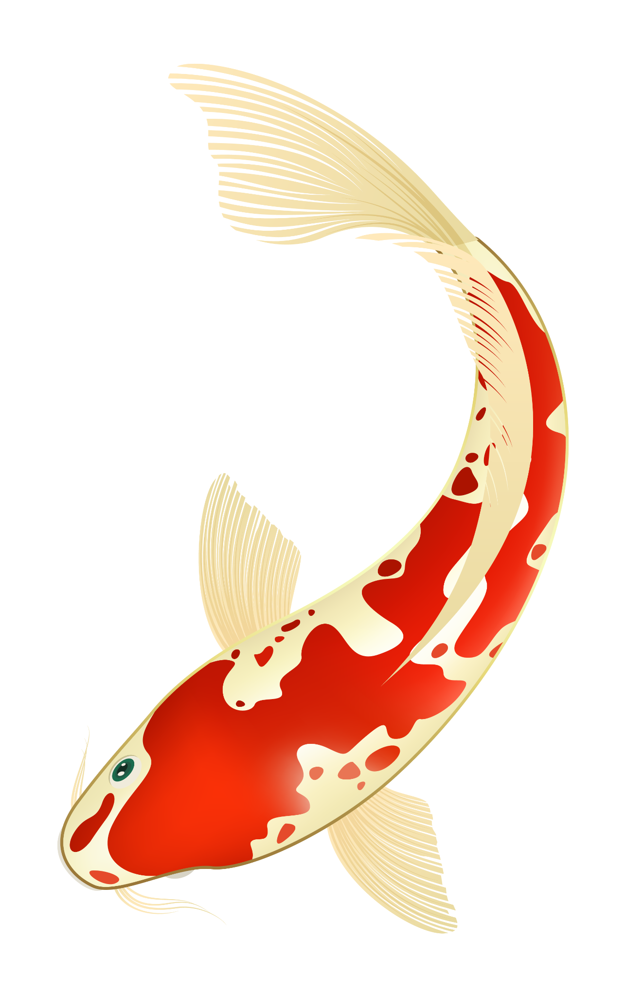
Η ΙΑΠΩΝΙΚΗ ΘΡΗΣΚΕΙΑ
日
本
Ηλιάδη Κωνσταντίνα Ε2

Slide 2
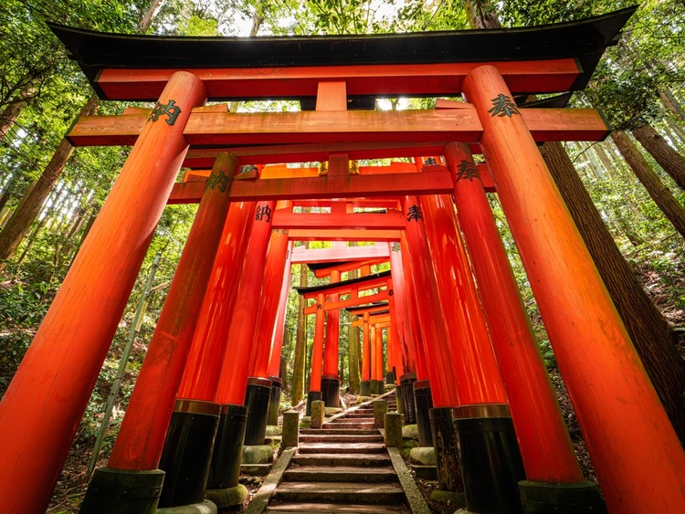
· Η ΘΡΗΣΚΕΙΑ ΤΟΥ ΛΑΟΥ·
Στο πλαίσιο της κοινής γνώμης, ως θρησκεία του ιαπωνικού λαού θεωρείται κατά κανόνα ο βουδισμός, ωστόσο η πλειονότητα του θρησκευόμενου ιαπωνικού λαού δεν περιορίζεται στον βουδισμό.
Η θρησκεία του μέσου θρησκευόμενου Ιάπωνα είναι μία σύνθετη θρησκεία με την έννοια ότι αποτελείται από τη σύνθεση περισσότερο από μίας θρησκείες κυρίως του Σίντο και του βουδισμού αλλά και της προγονολατρείας, των διαφόρων μαγικών κλπ

Slide 3
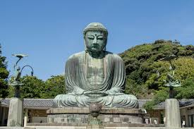
· ΠΡΟΕΛΕΥΣΗ ΣΥΝΘΕΣΗΣ·
Η σύνθεση συνίσταται στο γεγονός ότι οι Ιάπωνες χρησιμοποιούν διάφορα στοιχεία από αυτές και σε μικρότερο βαθμό κι από άλλες όπως ο Ταοϊσμός ή τα τελευταία χρόνια ο χριστιανισμός (παρών στην σύνθεση κυρίως με την τελετή του γάμου) ανάλογα με το σκοπό στον οποίο αποβλέπει αυτή η χρήση.

Slide 4

· ΤΟ ΣΙΝΤΟ ·
日
本
Το Σίντο είναι η μόνη από τις πολλές θρησκείες του ιαπωνικού λαού η οποία σύμφωνα με την παράδοση δεν προήλθε από κάπου αλλού και είναι, συνεπώς, εγχώρια. Δεν υπάρχει κεντρική εξουσία ελέγχου του Σιντοϊσμού και υπάρχει μεγάλη ποικιλομορφία μεταξύ των πιστών. Το Σίντο κάθε εποχής είναι αποτέλεσμα ένα συνεχώς μεταβαλλόμενο συνδυασμό διαφόρων στοιχείων σε ποικίλους βαθμούς, με ποικίλους τρόπους κλπ.

Slide 5
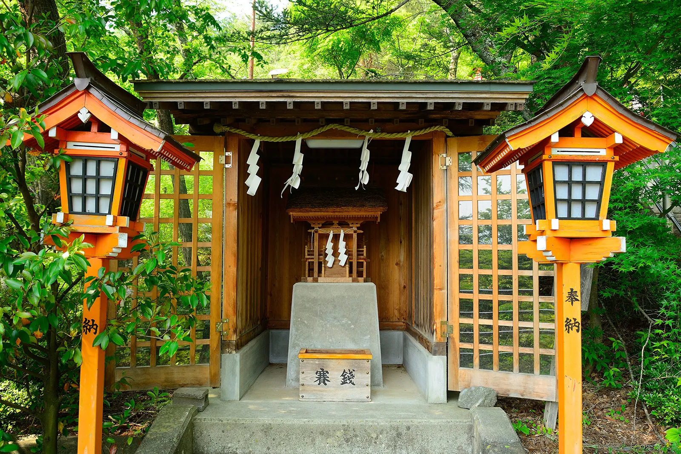
· ΤΟ ΣΙΝΤΟ ·
日
本
Το ίδιο το όνομά του (shin= κάμι, to=τάο=οδός, συνεπώς « η οδός= η θρησκεία των θεών») προϋπήρχε επί αιώνες στην Κίνα αναφερόμενο στα πνεύματα της ταοϊστικής λατρείας. Το σημερινό Σίντο περιέχει όχι μόνο πολλά από τα κάμι που συσσωρεύτηκαν στη διάρκεια της ιστορίας του αλλά και κάποιες από τις μορφές που το ίδιο πήρε
σε αυτήν.

Slide 6
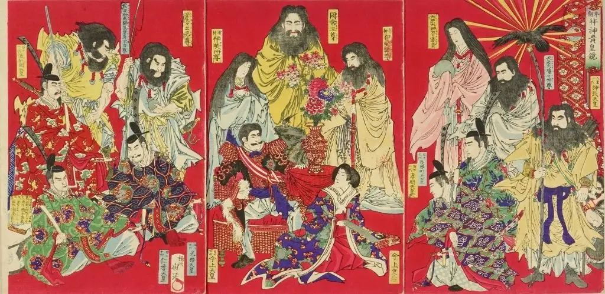

· ΤΑ ΚΑΜΙ ·
Τα κάμι είναι τα πνεύματα, φαινόμενα ή "ιερές δυνάμεις“
που λατρεύονται στη θρησκεία του Σιντοϊσμού. Μπορεί να
είναι φυσικά στοιχεία, δυνάμεις της φύσης, καθώς και όντα,
ή ιδιότητες που χαρακτηρίζουν αυτά τα όντα. Μπορούν
Επίσης να είναι πνεύματα αξιοσέβαστων νεκρών, όπως ο
αυτοκράτορας, θα μπορούσαν να γίνουν ή έγιναν κάμι.
Στον Σιντοϊσμό, τα κάμι δεν είναι ξεχωριστά από τη φύση,
αλλά είναι από τη φύση, φέροντας θετικά και αρνητικά,
καλά και κακά, χαρακτηριστικά.

Slide 7
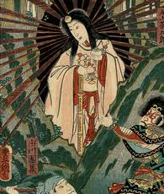
· ΤΑ ΚΑΜΙ ·
Τα κάμι πιστεύεται ότι είναι
"κρυμμένα" από αυτόν τον κόσμο και κατοικούν σε μια συμπληρωματική ύπαρξη που αντικατοπτρίζει τη δική μας. Ως πνευματικά όντα που είναι, έχουν τη δική τους μορφή, την οποία μπορούν να δείξουν και προς τα έξω εμφανιζόμενα όπου θέλουν. Μπορούν όμως να πάρουν και όποια άλλη μορφή επιθυμούν, ζωική, ανθρώπινη κλπ

Slide 8
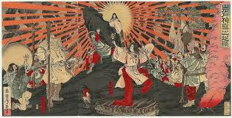
· ΙΕΡΑΡΧΗΣΗ ΤΩΝ ΚΑΜΙ·
日
本
Από διάφορα στοιχεία φαίνεται ότι κάποια από αυτές τις μορφές είναι βασική ή πρωτεύουσα, ενώ οι άλλες δευτερεύουσες, τριτεύουσες κλπ. Τα κάμι δεν υπήρξαν ποτέ και δεν είναι ισάξια μεταξύ τους. Η Ιστορία του Σίντο δείχνει ότι, όπως σε όλες τις πολυθεϊστικές θρησκείες, τις διάφορες φάσεις της ιστορίας του κάποιο κάμι, σε τοπικό ή υπέρ τοπικό επίπεδο, θεωρείται ανώτερο από όλα τα άλλα. Τα άλλα υπάγονται σε αυτό, δημιουργώντας έτσι ένα πυραμιδοειδές σχήμα ή ένα είδος συστηματοποίησης.

Slide 9
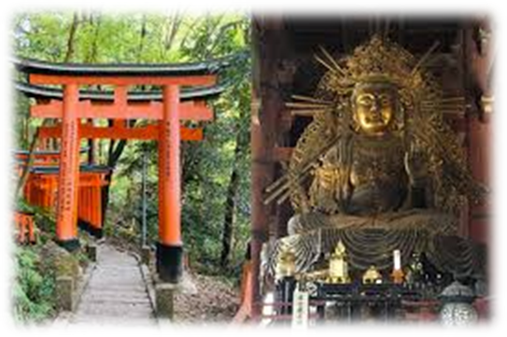
· TO ΣΙΝΤΟ ΜΕΤΑ ΤΗΝ ΕΙΣΟΔΟ ΤΟΥ ΒΟΥΔΙΣΜΟΥ·
Στα μέσα του 6^{ου} αιώνα μ.Χ. έγινε η επίσημη είσοδος του βουδισμού στην Ιαπωνία. Η σύγκρουση Σίντο και Βουδισμού σε θρησκευτικό και σε πολιτικό επίπεδο κατέληξε, μετά από ένοπλη σύρραξη των υποστηρικτών τους στην επίσημη αποδοχή του Βουδισμού. Από τη στιγμή εκείνη ακολούθησε μία συμβίωση μεταξύ των δύο θρησκειών.

Slide 10
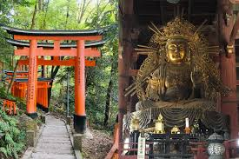
· TO ΣΙΝΤΟ ΜΕΤΑ ΤΗΝ ΕΙΣΟΔΟ ΤΟΥ ΒΟΥΔΙΣΜΟΥ·
Δεν αποκλείεται, για πολλούς ανάμεσα στην αριστοκρατία που υιοθέτησαν την νέα θρησκεία χωρίς να απορρίψουν την παλιά, οι διάφοροι Βούδες και τα θεία όντα της νέας θρησκείας να θεωρήθηκαν από την αρχή ως κάμι και έτσι να εμπλούτισαν απλώς το ήδη υπάρχουν πάνθεο. Με αυτόν τον τρόπο μπορεί να γίνει αντιληπτή η αρχική συμβίωση, η οποία συνίσταται σε μια υπαγωγή του Βουδισμού στο Σίντο, όπως και έγινε τους αιώνες που ακολούθησαν.

Slide 11
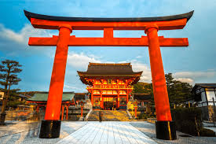
· OI NAOI ·
Οι ναοί έχουν ως σκοπό να στεγάσουν την λατρεία, αλλά και την παρουσία ενός κάμι. Η λατρεία συνίστατο σε μία πρόσκληση του κάμι, να έρθει ως επισκέπτης στο χώρο της λατρείας, προκειμένου να ακούσει τα αιτήματα των πιστών. Πίστευαν ότι το κάνει κατέβαινε και κατοικούσε όση ώρα διαρκούσε η τελετή σε κάποιο αντικείμενο, που λεγόταν γιορισίρο, το οποίο μπορούσε να ήταν διάφορα πράγματα. Το κτίσμα ενός ναού αποτελείται από δύο κύρια μέρη, ένα εξωτερικό στο οποίο τοποθετούνται οι διάφορες προσφορές, και ένα εσωτερικό, πίσω από μία καλά κλειστή πόρτα που στεγάζει ένα αντικείμενο, που λέγεται «σίνταϊ» (σωμα του κάμι) που επέχει τη θέση του γιορισίρο. Την περιοχή του ναού την ορίζει μια πύλη, που μοιάζει με το σχήμα του γράμματος «Π» και λέγεται «τορίι».

Slide 12
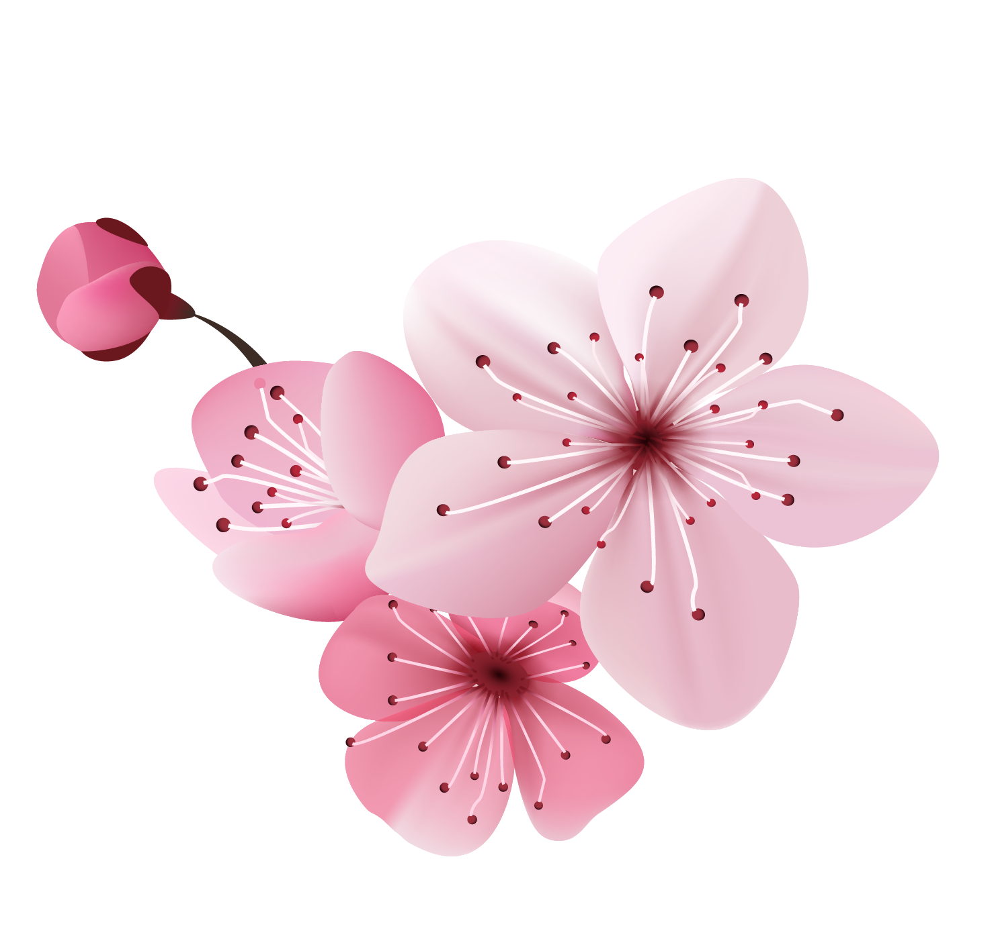


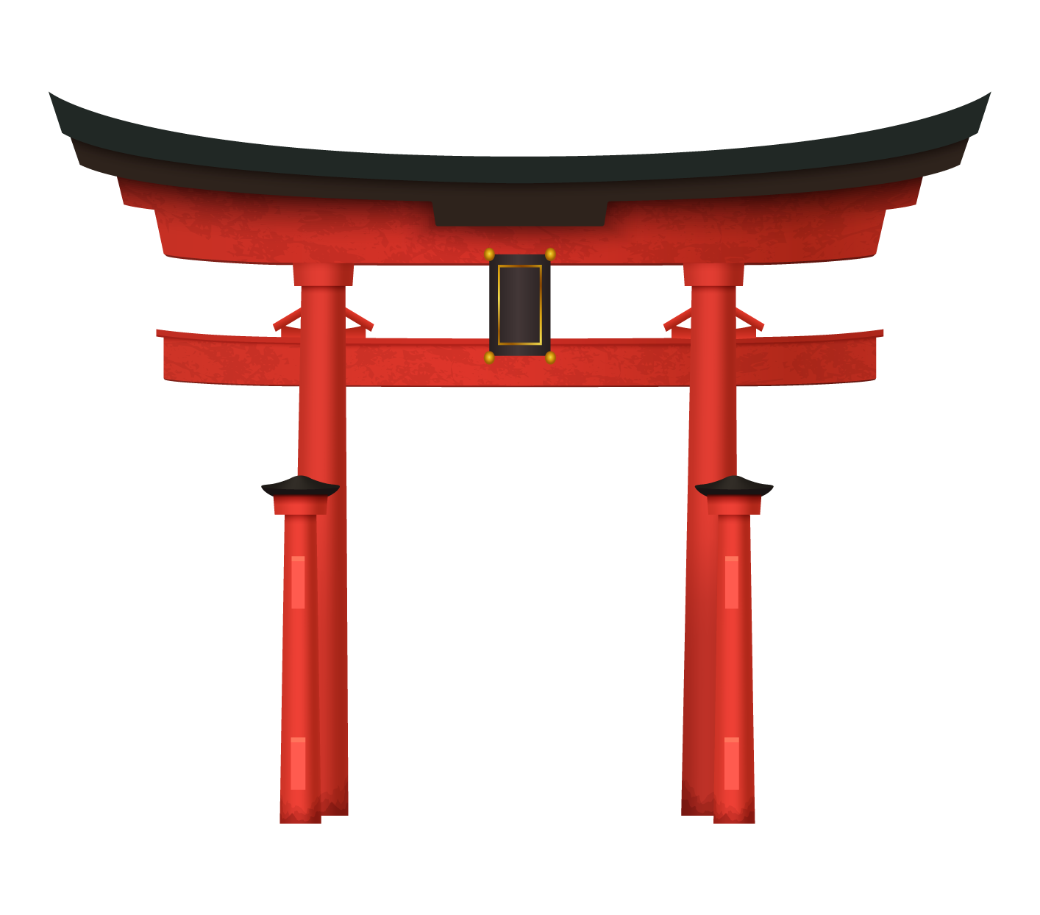
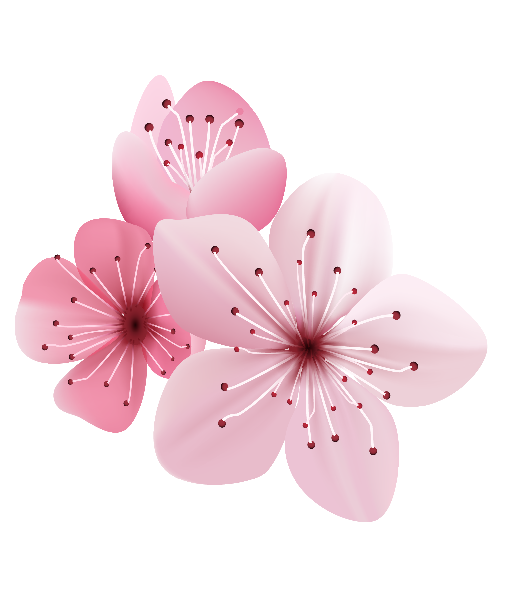

· ΣΑΣ ΕΥΧΑΡΙΣΤΩ·

